Slide 1
웹 노트 프로그램
팀명 : 깻잎치킨
팀원 : 노영래 김성재 하태영 신제현

Slide 2
목차
01 프로젝트 및 팀원 소개
02 프로젝트 선정 이유
03 제공 서비스
04 스키마 및 ER다이어그램
05 사용기술&툴&서비스 플랫폼
06 팀원 담당 및 서비스 소개
07 시연
08 후기

Slide 3
프로젝트 소개

Slide 4
프로젝트 선정 이유
대학교 수업이나 개인 공부등에서의 필기 시
1. 날짜별로의 정리 어려움
2. 한번에 많은 과목들 필기시 분류의 어려움
3. 필기를 놓친 경우 친구 필기를 테마별로의 공유 어려움

Slide 5
프로젝트 소개
1. 날짜 기준으로 정렬기능
2. 테마 기준으로 정렬기능
그룹을 통해 필기내용을 서로 공유기능
쪽지기능

Slide 6
제공 서비스

Slide 7
제공 서비스
멤버 관리 서비스
메모장 관리 서비스
그룹 관리 서비스
메시지 서비스

Slide 8
팀원별 담당 부분 소개

Slide 9
ER 다이어그램

Slide 10
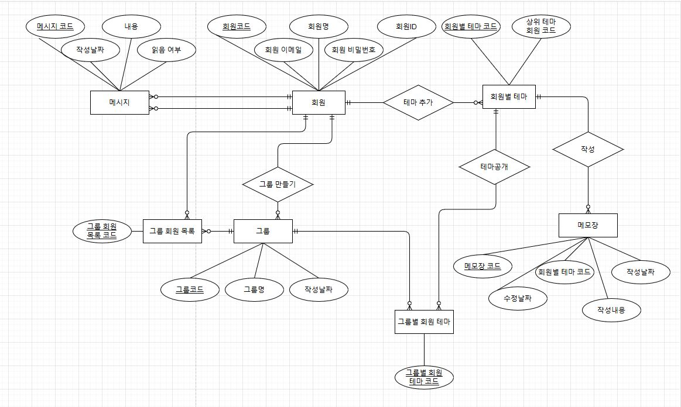
ER 다이어그램

Slide 11
논리스키마

Slide 12
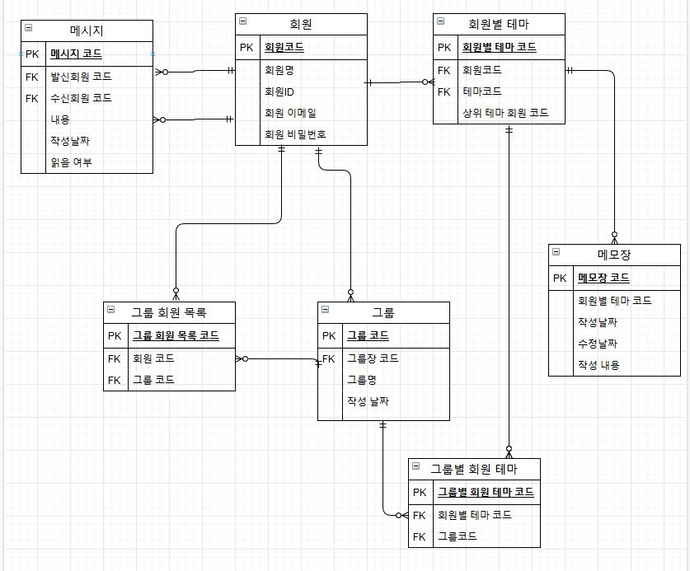
논리 스키마

Slide 13
아키텍처

Slide 14



아키텍처
INTERNET
Web Browser(Client)
Web Server
Database

Slide 15
아키텍처
Web Browser(Client)
- HTML5 / CSS3
- JavaScript / Jquery
Web Server
- Servlet / JSP(Java)
DataBase
- Mysql(MariaDB)

Slide 16
사용 툴

Slide 17


사용 툴
IDE : Eclipse JEE(2019-12 & 2020-03)
DataBase : HeidiSQL (Version 10.2.0.5599)

Slide 18
서비스 제공 플랫폼

Slide 19

서비스 제공 플랫폼
운영체제 : Microsoft Windows 10 버전 1903
(OS 빌드 18362.778)

Slide 20

서비스 제공 플랫폼
WAS : Apache Tomcat Version 8.5

Slide 21
담당 부분 소개

Slide 22
멤버 관리 서비스

Slide 23
USE CASE 다이어그램

Slide 24
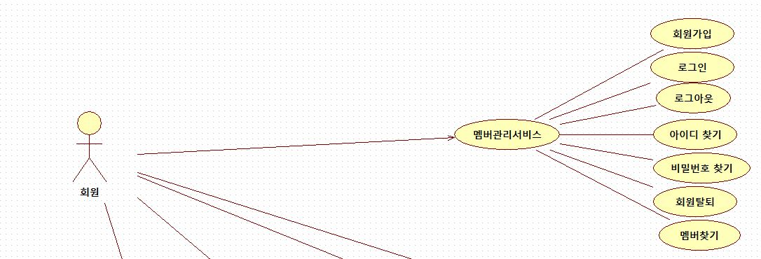
USE CASE 다이어그램

Slide 25
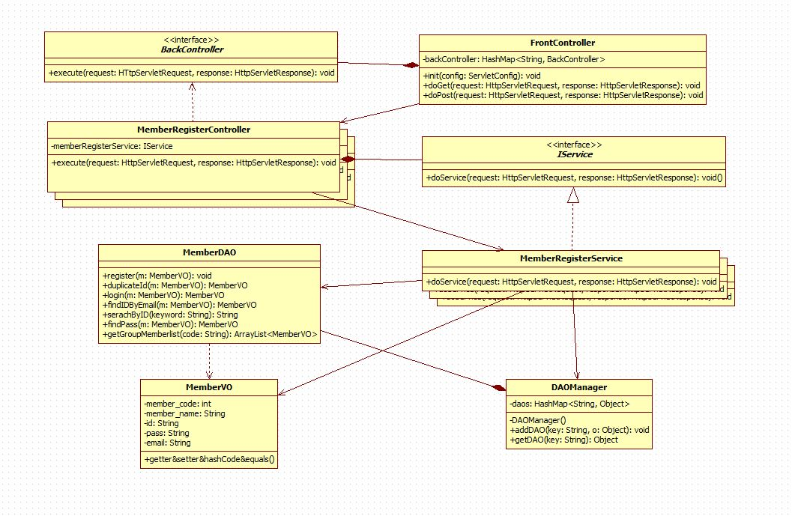
멤버 관리 서비스

Slide 26
Sequence 다이어그램

Slide 27
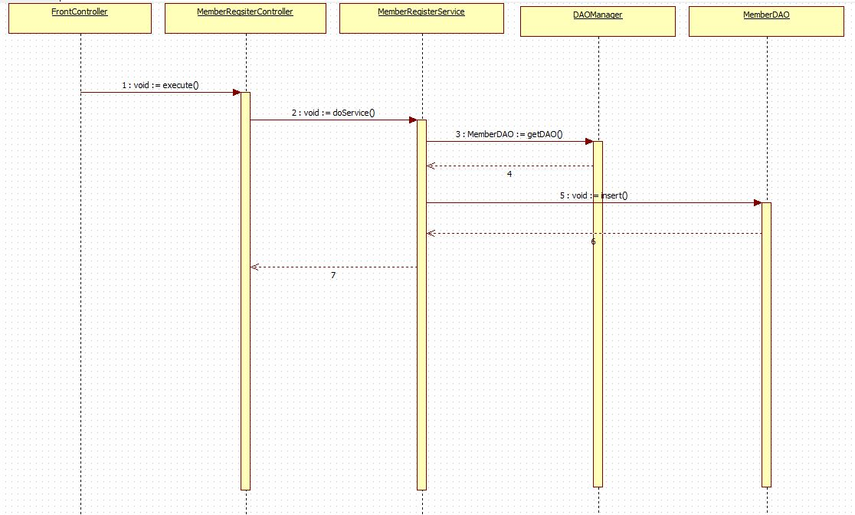
Sequence 다이어그램
(회원가입 서비스)

Slide 28
메모장 관리 서비스

Slide 29
USE CASE 다이어그램

Slide 30
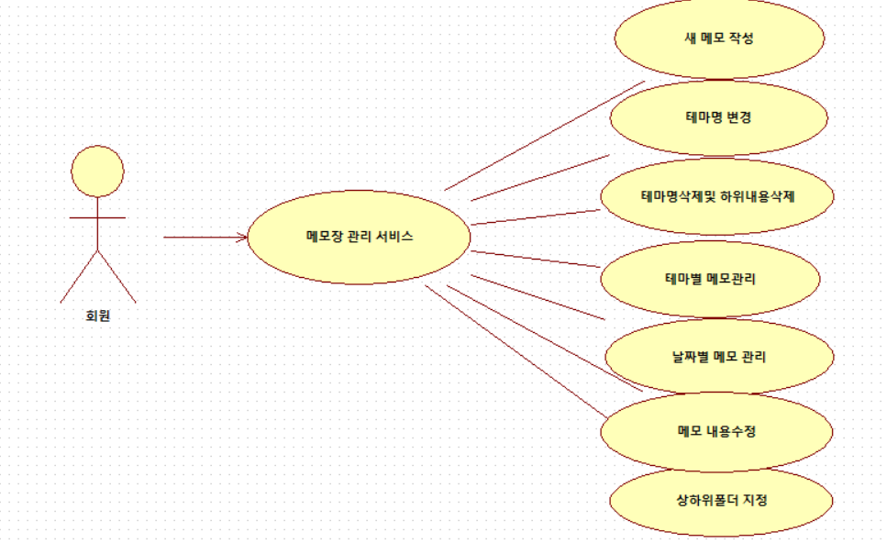
USE CASE 다이어그램

Slide 31
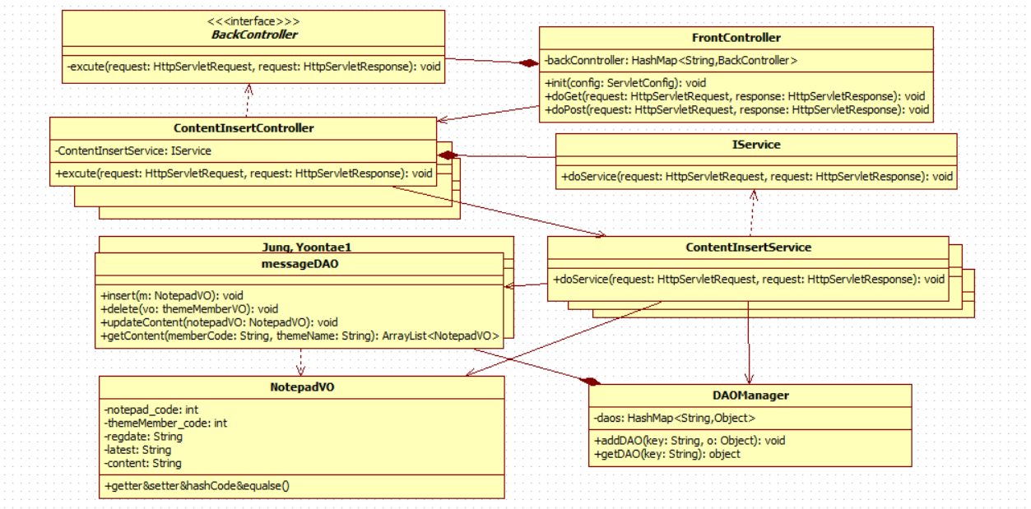
메모장 관리 서비스

Slide 32
Sequence 다이어그램

Slide 33
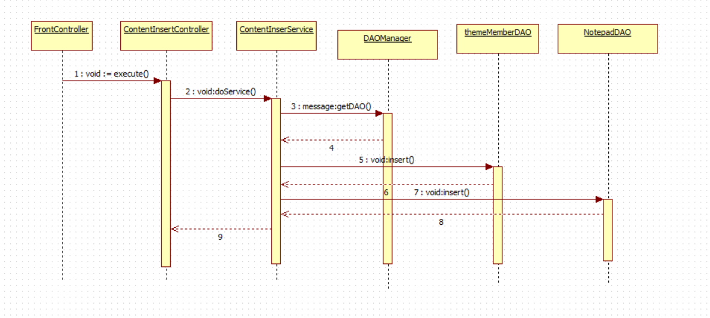
Sequence 다이어그램
(글 작성 서비스)

Slide 34
그룹 관리 서비스

Slide 35
USE CASE 다이어그램

Slide 36
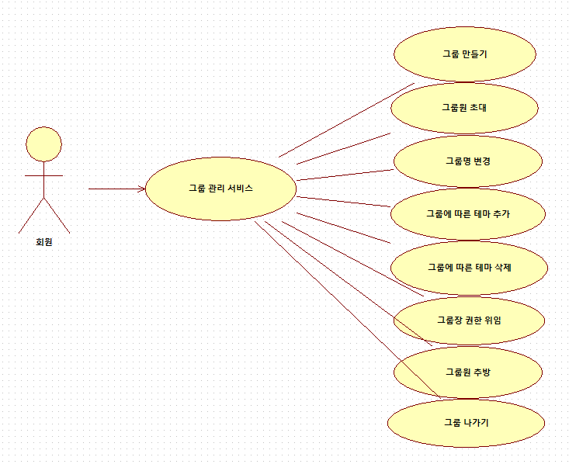
USE CASE 다이어그램

Slide 37
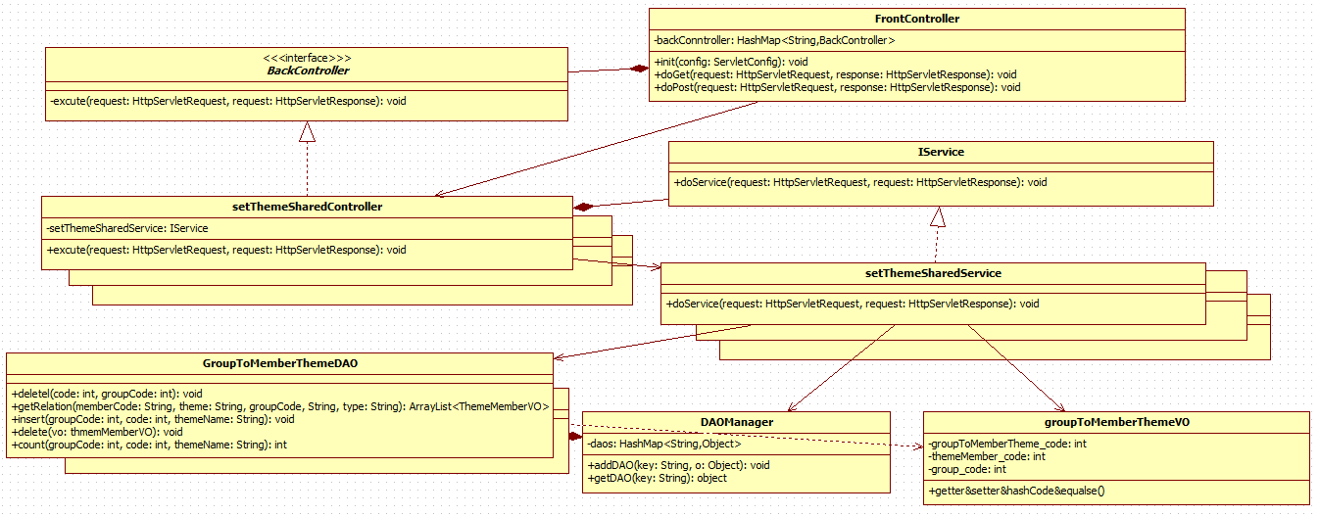
그룹 관리 Class 다이어그램

Slide 38
Sequence 다이어그램

Slide 39
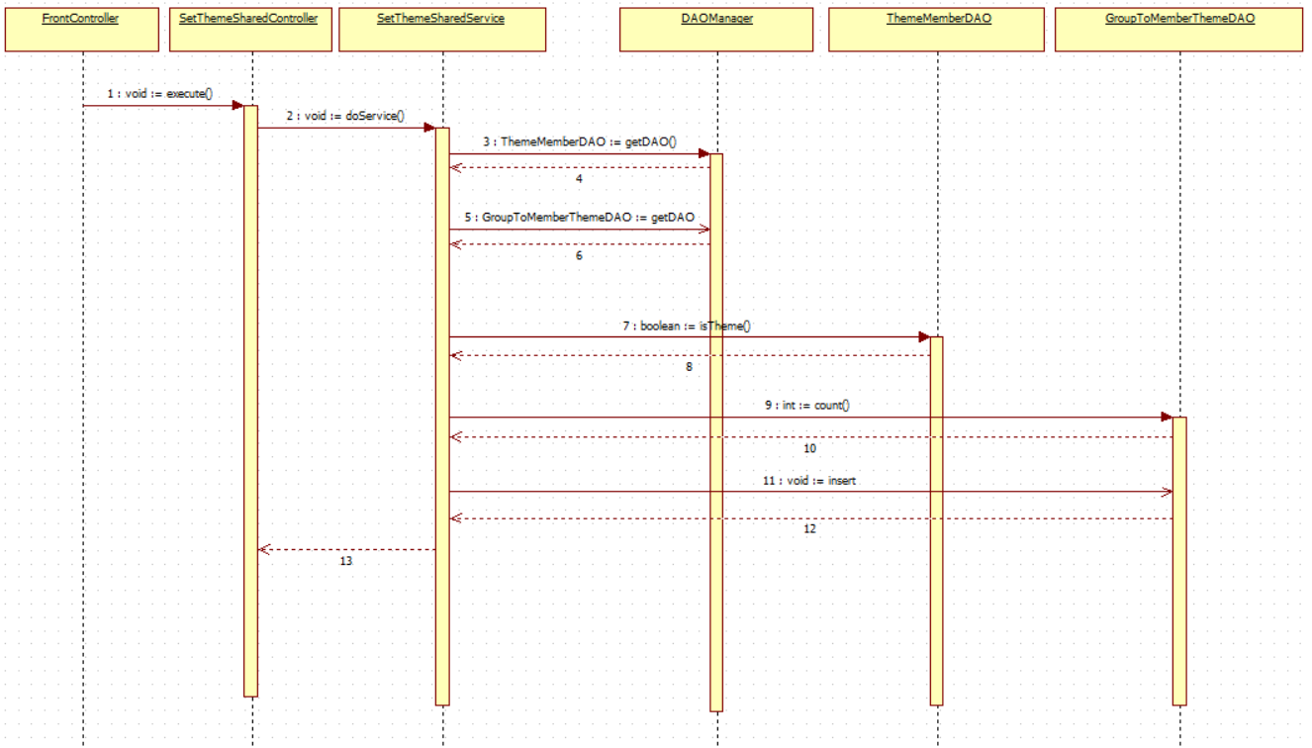
Sequence 다이어그램
(해당그룹에 테마 추가 서비스)

Slide 40
메시지 관리 서비스

Slide 41
USE CASE 다이어그램

Slide 42
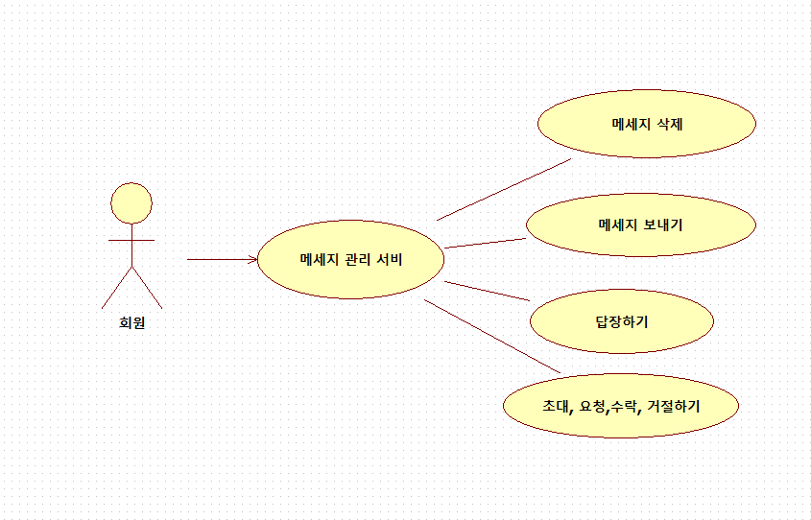
USE CASE 다이어그램

Slide 43
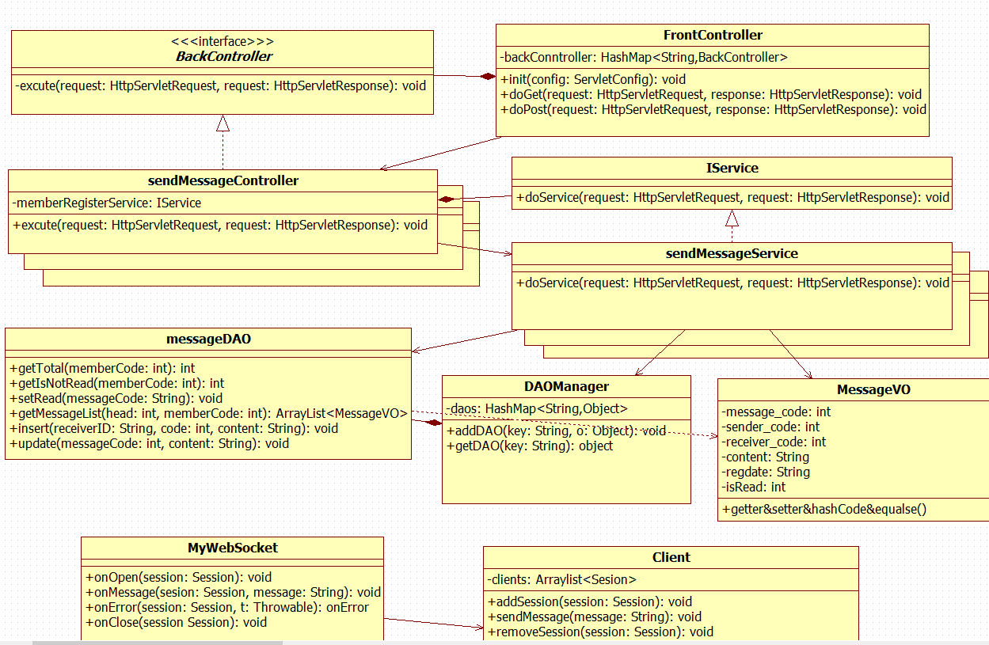
메시지 서비스

Slide 44
Sequence 다이어그램

Slide 45
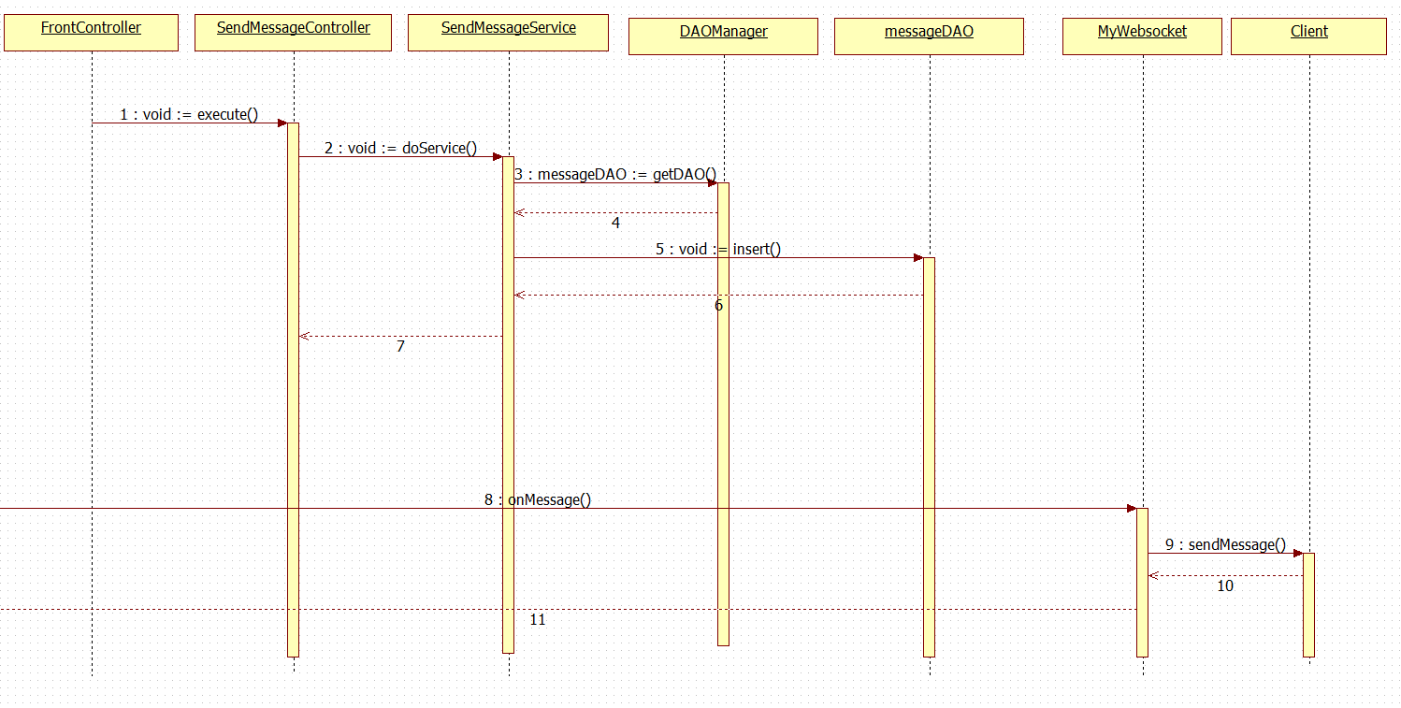
Sequence 다이어그램
(메시지 보내기 서비스)

Slide 46
시연

Slide 47
후기

Slide 48
THANK YOU

